Slide 1

DOCUMENTO ESTRATÉGICO
Caracterización de Mesas de Servicio 2026
Diseño e Implementación de Modelo Estandarizado de Nueva Generación. Levantamiento y completitud de datos operacionales (Versión Completa).

Slide 2
Cliente SURA
Completando la Operación de Venta Digital y Canales Masivos

Slide 3





SURA: Venta Digital y Canales Masivos
Venta Digital
Canales Masivos
Volumetría: 174 Tickets/mes Apps: 1 portal digital
Volumetría: 171 Tickets/mes Apps: 3 canales (Email, SMS, Notificaciones)
Contexto Operacional
Contexto Operacional
Soporte a canal digital de venta y análisis de causa raíz. Operado a través de BMC Helix ITSM. Promedio de 77 tickets resueltos por agente al mes. Backlog promedio: 12 tickets.
Operación de renovaciones y cancelaciones masivas de pólizas. Soporte a automatizaciones (Power Automate, PowerApps). Herramienta: BMC Helix ITSM. Promedio de 142 tickets resueltos por este único agente/mes.
Brechas Críticas Identificadas
Brechas Críticas Identificadas
•
D2: SLAs incumplidos (74% vs meta 92%).
•
D1: Bus factor crítico (1 único FTE).
•
D7: Sin dashboard ni visibilidad ejecutiva.
•
D2: SLAs incumplidos (extrema volatilidad).
•
D9: Scope creep (solicitudes fuera del alcance).
•
D20: Dimensionamiento sin modelo (sobrecarga total).
•
D16: Brechas vendido vs ejecutado (mal dimensionado).

Slide 4




SURA: Cotizadores y Automatización
Cotizadores (Plataformas)
Automatización (Estrella)
Volumetría: 668 Tickets/mes Apps: 1 plataforma core suscripción
Volumetría: 512 Tickets/mes Apps: 4 (Automate, PowerApps, etc.)
Contexto Operacional
Contexto Operacional
Operación de plataforma de cotizadores para venta de seguros. Herramienta: BMC Helix ITSM. Backlog promedio alto: 65 tickets.
Soporte y operación de automatizaciones. Excelente desempeño, sirve como referente interno. 35% del volumen son requerimientos (mejora continua).
Brechas Críticas Identificadas
Brechas Críticas Identificadas
•
D2: SLAs incumplidos — el peor desempeño.
•
D3: Sin autoservicio (todo entra por call).
•
D3: Sin N0 ni autoservicio activo.
•
D9: Scope creep (modernizaciones como incidentes).
•
D13: Sin roles definidos N1/N2/N3.
•
D20: Dimensionamiento sin modelo de demanda.

Slide 5
Cliente Bancolombia
Completando la Operación de los 5 COES en Nivel 1

Slide 6


Bancolombia: Integración y Datos
COES Integración
COES Datos
Volumetría: 700 - 3,000 Tickets/mes Apps: ~15 APIs / integraciones
Volumetría: 700 - 3,000 Tickets/mes Apps: ~8 fuentes de datos
Contexto Operacional
Contexto Operacional
Servicios de integración para COES Bancolombia. Herramienta de gestión Helix (propiedad del cliente). Disponibilidad exigida: 24x7. Promedio de resolución: 80-250 casos por agente/mes.
Servicios de datos para COES Bancolombia. Gestión a través de Helix (Bancolombia). Disponibilidad: 24x7. Promedio de resolución: 80-250 casos por agente al mes.
Brechas Críticas Identificadas
Brechas Críticas Identificadas
•
D20: Dimensionamiento sin modelo estandarizado (criterio experto individual).
•
D20: Dimensionamiento sin modelo estandarizado.
•
D16: Volumetría altamente variable y no controlada.
•
D16: Brechas vendido vs ejecutado (alta variabilidad).
•
D23: Recargo económico por jornada extendida 24x7 no planificada inicialmente.
•
D23: Recargo económico por jornada 24x7.

Slide 7
Bancolombia: Soporte y Emma
COES Soporte
COES Emma
Volumetría: 700 - 3,000 Tickets/mes Apps: Soporte transversal (sin apps propias)
Volumetría: 700 - 3,000 Tickets/mes Apps: 1 plataforma Emma + integraciones
Contexto Operacional
Contexto Operacional
Soporte transversal a través de los COES de Bancolombia. El cliente provee la herramienta ITSM (Helix). Requiere disponibilidad 24x7. Resolución de 80 a 250 casos/agente/mes.
Servicios enfocados en la plataforma Emma para los COES. Herramienta Helix propiedad del banco. Exigencia de soporte 24x7. Promedio de resolución: 80-250 casos/agente/mes.
Brechas Críticas Identificadas
Brechas Críticas Identificadas
•
D20: Dimensionamiento sin modelo estandarizado.
•
D20: Dimensionamiento sin modelo estandarizado.
•
D16: Brechas vendido vs ejecutado.
•
D16: Alta variabilidad en la volumetría real.
•
D23: Recargo económico por jornada 24x7.
•
D23: Recargo económico no planificado por horario 24x7.

Slide 8



Bancolombia: Emma iSeries y Resumen Global N1
COES Emma iSeries
Volumetría: 700 - 3,000 Tickets/mes Apps: 1 sistema iSeries/AS400 (legado)
Resumen Transversal BCO (N1)
Condiciones contractuales y operativas idénticas en las 5 mesas (32 FTE en total):
Contexto Operacional
Soporte a sistemas legados iSeries/AS400. Operación bajo Helix. Obligación de soporte 24x7 gestionada por un solo recurso, lo que eleva significativamente el riesgo operacional.
Herramienta del Cliente: Helix es propiedad del Banco, limitando la parametrización de PS.
Acuerdos (SLA): No existe SLA formal de PS. Operación rige por ANS internos del Banco.
Brechas Críticas Identificadas
Dolor Transversal: Recargos económicos 24x7 (D23) y asignación a criterio experto sin modelo de demanda (D20).
•
D1: Bus factor crítico (conocimiento en 1 persona).
•
D20: Dimensionamiento sin modelo.
•
D23: Recargo económico por jornada extendida.

Slide 9

Bancolombia: Volumetría y Aplicaciones Consolidadas
COES | FTE | Tickets/mes | MTTR | SLA (Rige) | Aplicaciones (Soportadas)
Integración | 7 | 700 - 3,000 | 30m - 3h | ANS Banco | ~15 APIs / integraciones
Datos | 7 | 700 - 3,000 | 30m - 3h | ANS Banco | ~8 fuentes de datos
Soporte | 13 | 700 - 3,000 | 30m - 3h | ANS Banco | Transversal (sin apps propias)
Emma | 4 | 700 - 3,000 | 30m - 3h | ANS Banco | 1 plataforma Emma + int.
Emma iSeries | 1 | 700 - 3,000 | 30m - 3h | ANS Banco | 1 sistema iSeries/AS400

Slide 10
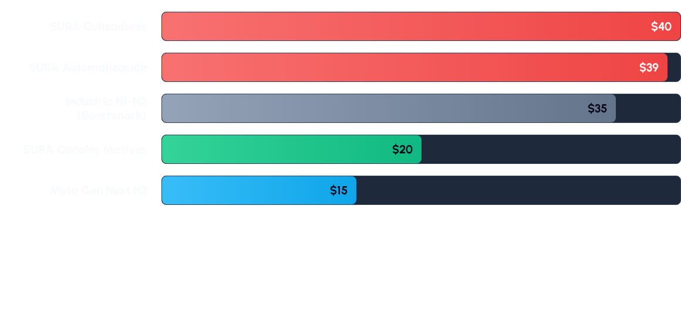

Análisis Financiero: Costo USD / Ticket
Las mesas críticas de SURA superan el benchmark de la industria ($35). Alcanzar la meta Gen Next N3 ($15) generaría ahorros superiores a $33,000 USD/mes.

Slide 11
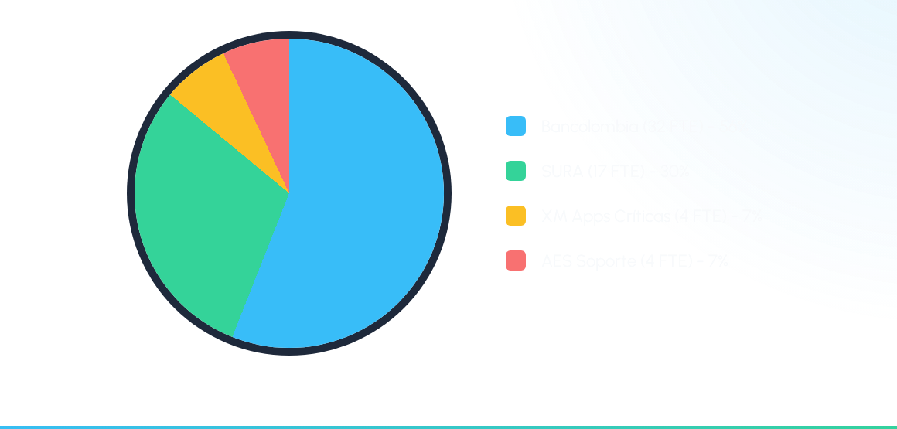
Distribución de Capacidad (FTE por Cliente)
La operación de Bancolombia concentra más del 50% de la fuerza laboral evaluada (57 FTE totales), requiriendo modelos de estandarización urgentes para habilitar escalabilidad.

Slide 12
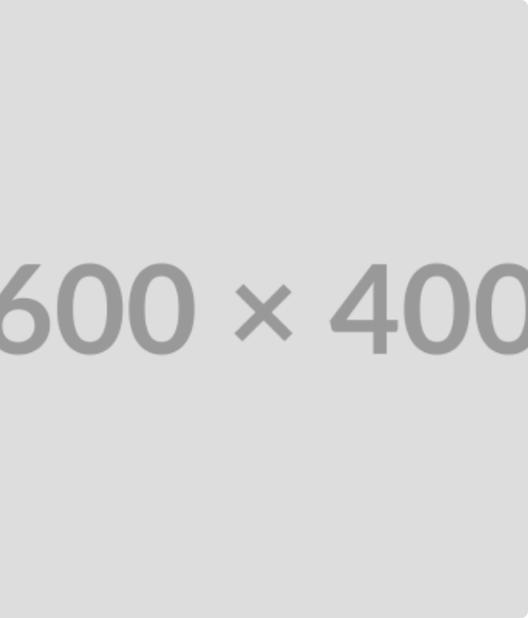
Evolución Estratégica
Hacia la Nueva Generación
La caracterización completa demuestra la necesidad imperativa de migrar las operaciones N1/N2 hacia mesas N3 impulsadas por IA agéntica.
La estandarización de aplicaciones, la reducción drástica de MTTR y la implementación de modelos outcome-based (XLA) garantizarán que el soporte tecnológico deje de ser un centro de costos.

Slide 13
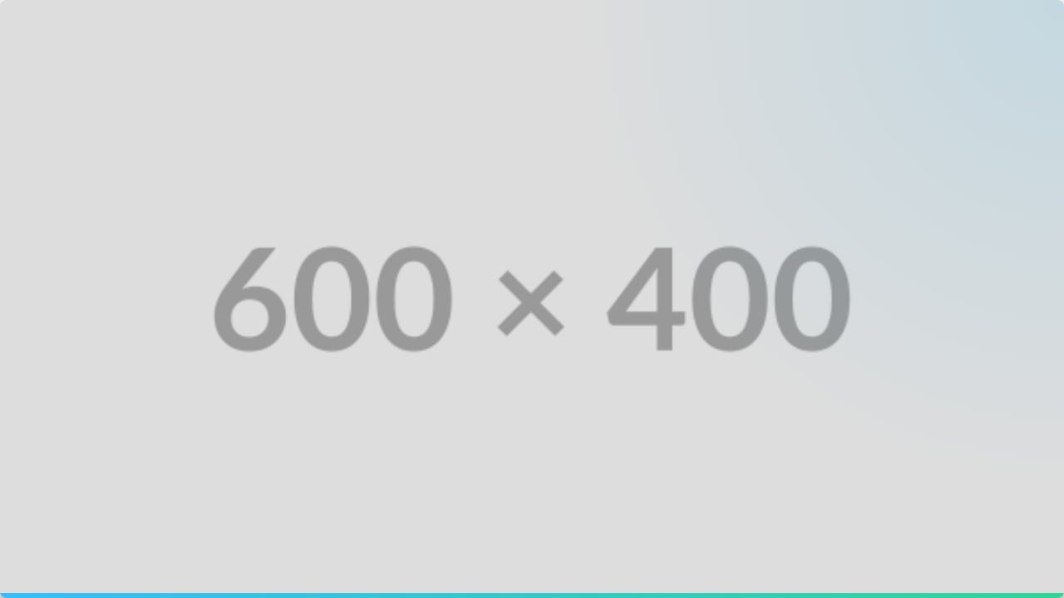

Blueprint Next Gen
Transformando el soporte de TI en una ventaja competitiva sostenible a través de la observabilidad, autonomía de agentes IA y experiencia digital.

Slide 14
¿Preguntas?
Final del Levantamiento Operacional.
Diseño de Mesas de Servicio de Nueva Generación

Slide 15


Image Sources
https://media.istockphoto.com/id/2242395790/vector/abstract-big-data-analytics-visualization-dashboard-interface-futuristic-digital-technology.jpg?s=612x612&w=0&k=20&c=O-7elnqtLRSlpMXGNDTOhSZ37scU3WyWKF5Tk98CgrA=
Source: www.istockphoto.com
https://elements-resized.envatousercontent.com/elements-video-cover-images/files/252675813/Preview.jpg?w=500&cf_fit=cover&q=85&format=auto&s=da84db80fa922b42fd3aaf5b9b944bac0606f80c362dadd059b77114eaae6c6a
Source: elements.envato.com

